Slide 3
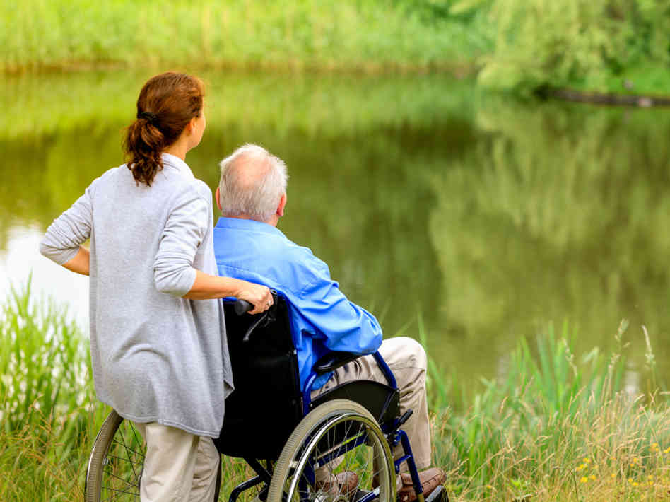

Slide 4
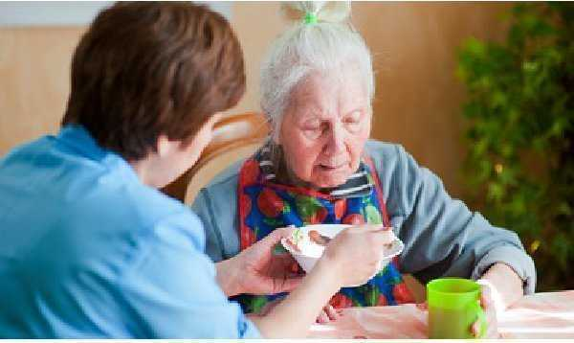

Slide 5
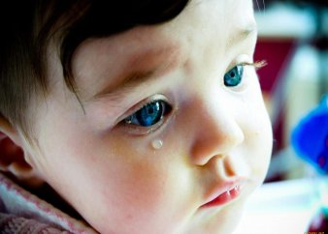

Slide 6
“Если бы ты всегда и везде, всю свою жизнь оставлял для людей только хорошее – цветы, мысли, славные воспоминания о себе – легка и приятна была бы твоя жизнь”
М. Горький

Slide 7
“Думай хорошо, и мысли созреют в добрые поступки”
Л.Н. Толстой

